Slide 1

Web Engineering
Vorlesung 6: Bootstrap 5
Was ist Bootstrap 5
Bootstrap 5 ist ein Framework für Responsives Web Design
Aber
Bootstrap 5 ist kein Framework für Single Page Applications
Bootstrap 5 besitzt Focus auf CSS-Definitionen
- ist in SCSS geschrieben
Bootstrap 5 besitzt ein minimales JavaScript (nur wo es benötigt wird)
Dokumentation auf getbootstrap.com

Slide 2
Web Engineering
Vorlesung 6: Bootstrap 5
Wie kann man Bootstrap 5 nutzen
(1) Einfache und schnelle Nutzung
Bootstrap 5 kann man einfach über npm downloaden
- Einbinden des JavaScripts ( dist/js/bootstrap.min.js )
- Einbinden des CSS ( dist/js/bootstrap.min.css )
In der index.html
(2) Nutzung mit Customizing
Bootstrap 5 ist modular in SCSS geschrieben
Bootstrap 5 besitzt ein vordefiniertes Theme – das betrifft insbesondere Farben (colors)
Bootstrap 5 SCSS kann erweitert werden und das Theme angepasst werden
Das CSS und das JavaScript kann dann über einen SCSS Kompiler generiert werden

Slide 3
Web Engineering
Vorlesung 6: Bootstrap 5
Was ist an Bootstrap 5 von Vorteil?
- Bootstrap ist minimal und nutzt hauptsächlich CSS
- Bootstrap nutzt nur JavaScript, wo es benötigt wird
- 3.8 Mio Downloads/Woche mit npm
- benötigt kein Jquery ab Version 5
- lässt sich gut mit webpack verbinden
- Man kann weitere Vanilla-JavaScript Pakete problemlos nutzen
- Beispiel DatePicker npm vanilla-datepicker
(https://mymth.github.io/vanillajs-datepicker/#/)

Slide 4
Web Engineering
Vorlesung 6: Bootstrap 5
Was ist in Bootstrap 5 enthalten?
Die wichtigsten Teile in Bootstap 5:
Layout: Container mit sehr guter Unterstützung des Responsive Designs
Forms (Formulare): Sehr gute Eingabe (Input) Widgets. Floating Labels. Unterstützung der Validierung über CSS (d.h. ohne JavaScript)
Components (Widgets): Sehr gute Oberflächen-Elemente. Insbesondere Modals ( modale Dialoge ), Dropdowns, und vieles mehr.
Wichtig: Im Gegensatz zu anderen Frameworks (wie z.B. Angular) werden in Bootstrap selbst keine DOM-Manipulationen gemacht. Der Focus liegt auf CSS.

Slide 5
Web Engineering
Vorlesung 6: Bootstrap 5
Bootstrap 5 CSS Klassen
Bootstrap 5 besitzt eine Vielzahl von CSS-Klassen-Definitionen
- Konsequenz: Weniger SCSS bzw. CSS Code
Beispiele:
CSS | Bootstrap Klasse
display: none; | d-none
padding: 10px; | p-1 bis p-5 p-x bzw. p-y p-auto
margin: 10px; | m-1 bis m-5 m-x bzw. m-y m-auto

Slide 6
Web Engineering
Vorlesung 6: Bootstrap 5
Bootstrap 5 Breakpoints für Responsive Design
Bootstrap 5 besitzt eine Vielzahl von CSS-Klassen-Definitionen
für das Responsive Design
Konsequenz: Media-Switches müssen in CSS nicht gemacht werden
Infix | Infix | Viewport Size | Beispiel CSS Klasse ( display )
Very Small |  | <576px | d-none
Small | sm | >=576px | d-sm-none
Medium | md | >=768px | d-md-none
Large | lg | >=992px | d-lg-none
Extra Large | xl | >=1200px | d-xl-none
Extra Extra Large | xxl | >=1400px | d-xxl-none

Slide 7
Web Engineering
Vorlesung 6: Bootstrap 5
Bootstrap 5 Breakpoints für Responsive Design
Konsequenz: Media-Switches müssen in CSS nicht gemacht werden
Beispiel: Die CSS-Klasse d-md-none
<div class="d-md-none">...</div>
bewirkt, dass der <div> Bereich bei Größe vom Viewport >=768px nicht angezeigt wird

Slide 8
Web Engineering
Vorlesung 6: Bootstrap 5
Bootstrap 5 Responsive Design: Container und Grid-System
Konsequenz: Media-Switches müssen in CSS nicht gemacht werden
Beispiel:
<div class="container-fluid">
<div class="row">
<div class="col col-12 col-md-6 col-xl-4">...</div>
<div class="col col-12 col-md-6 col-xl-4">...</div>
<div class="col col-12 col-md-6 col-xl-4">...</div>
</div>
</div>
Der Bereich ist stets in 12 Spalten aufgeteilt
col-12: Bei kleinem Bildschirm volle Breite ( d.h. column über 12 Spalten )
col-md-6: Bei medium Bildschirm halbe Breite ( d.h. column über 6 Spalten )

Slide 9
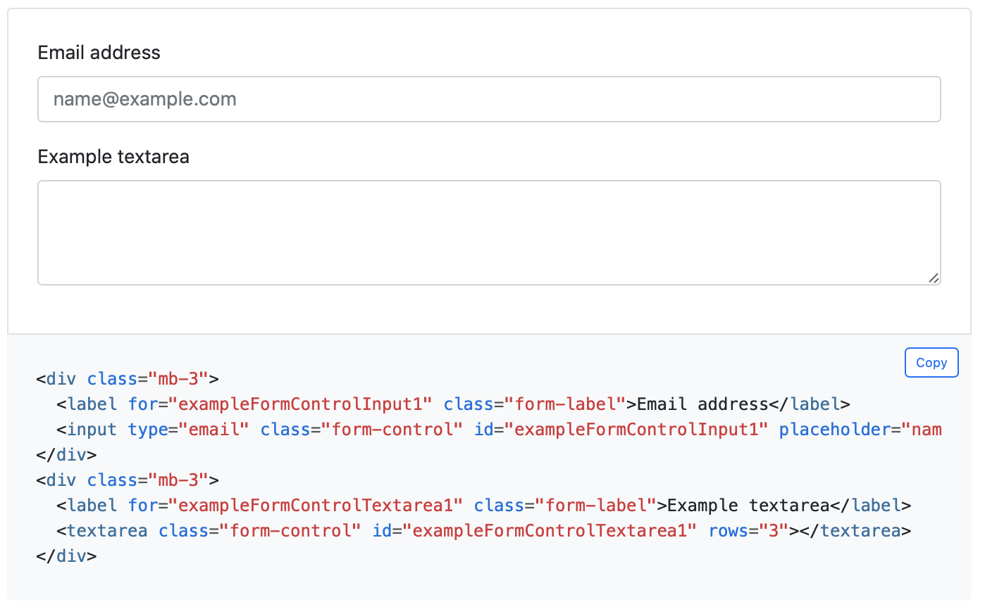
Web Engineering
Vorlesung 6: Bootstrap 5
Bootstrap 5 Formulare
Formulare und Text-Eingabefelder

Slide 10
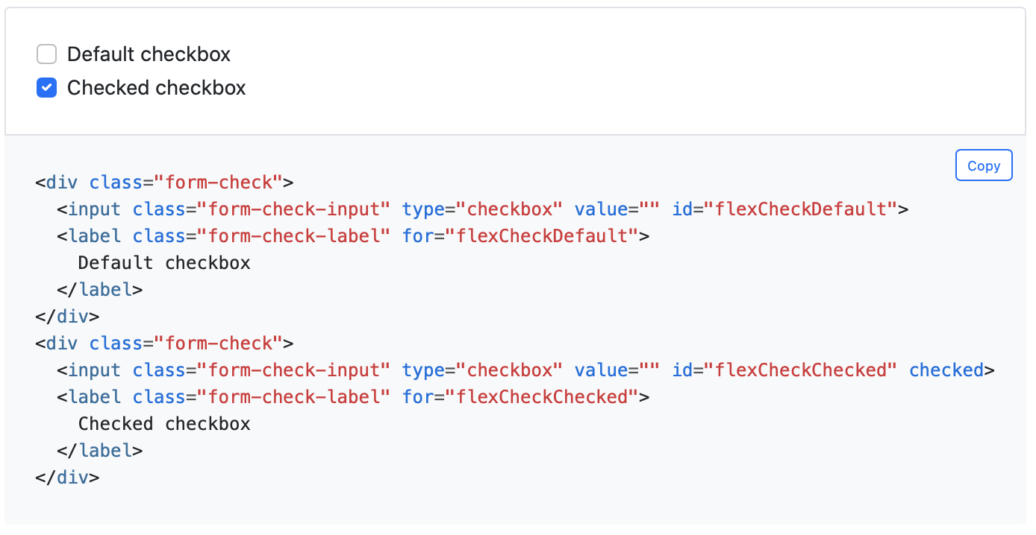
Web Engineering
Vorlesung 6: Bootstrap 5
Bootstrap 5 Formulare
Checks & Radios

Slide 11
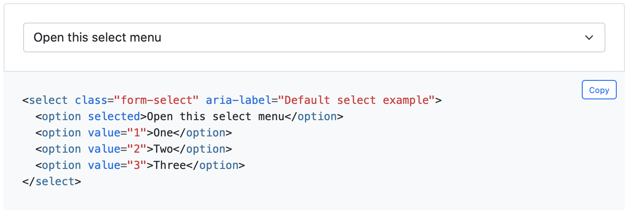
Web Engineering
Vorlesung 6: Bootstrap 5
Bootstrap 5 Formulare
Selects

Slide 12
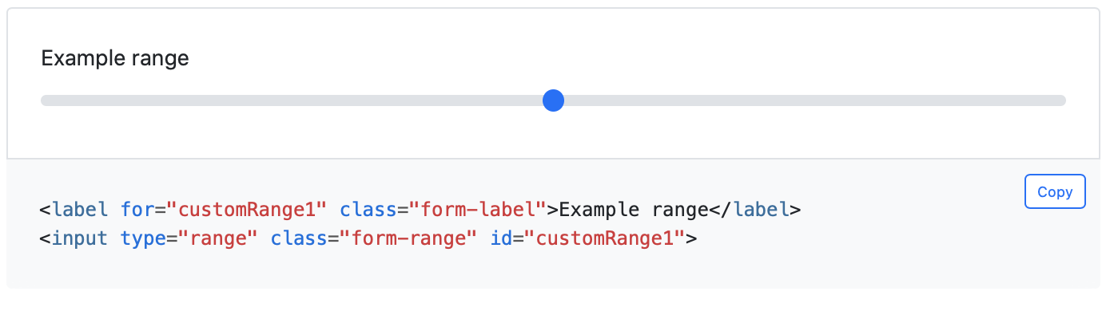
Web Engineering
Vorlesung 6: Bootstrap 5
Bootstrap 5 Formulare
Range

Slide 13
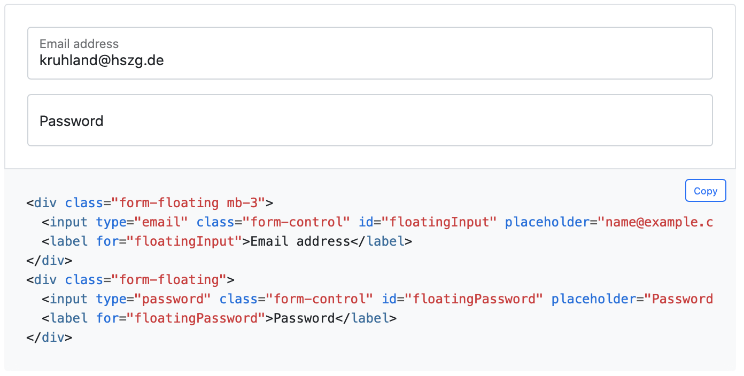
Web Engineering
Vorlesung 6: Bootstrap 5
Bootstrap 5 Formulare
Floating Labels

Slide 14
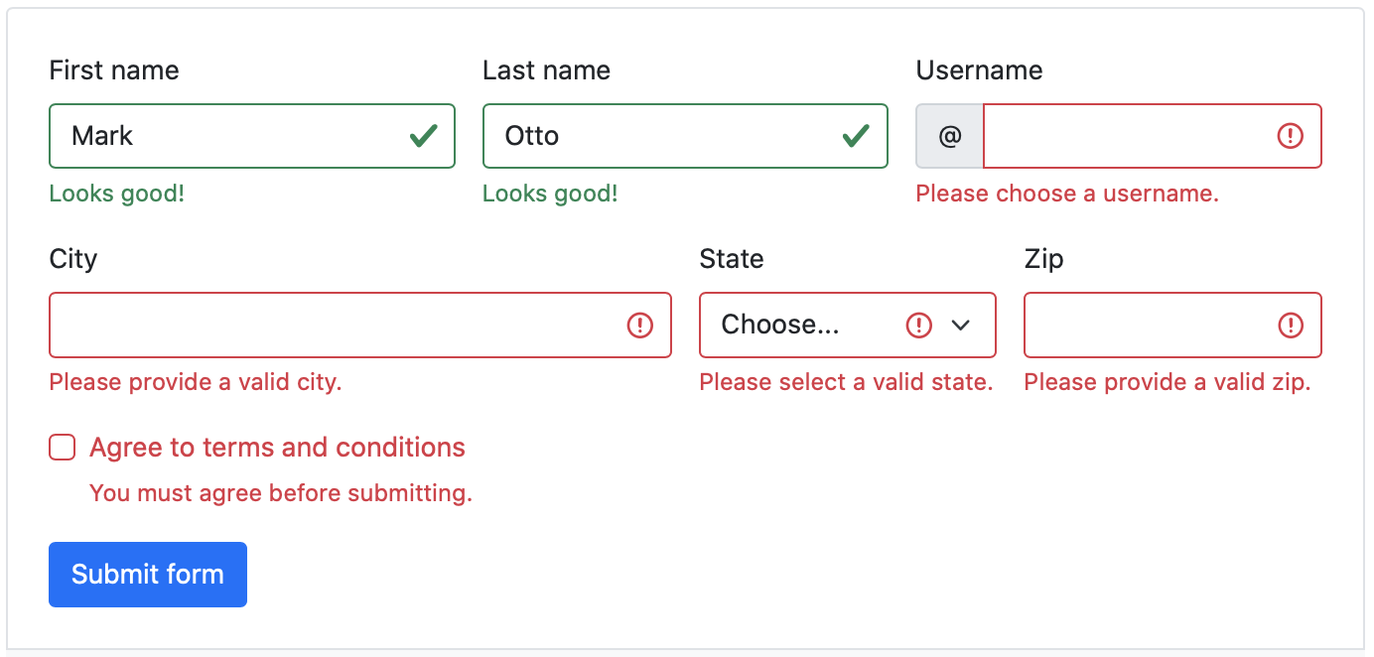
Web Engineering
Vorlesung 6: Bootstrap 5
Bootstrap 5 Formulare
Validation ( basierend auf CSS – Pseudo :valid)

Slide 15
Web Engineering
Vorlesung 6: Bootstrap 5
Bootstrap 5 Components
Häufige Widgets – GUI Elemente
Beispiele:
- Modal: Ein modaler Dialog
- Navbar: Navigation Bars und Dropdowns
- Spinner: Zur Anzeige von Aktivität
...und viele mehr

Slide 16
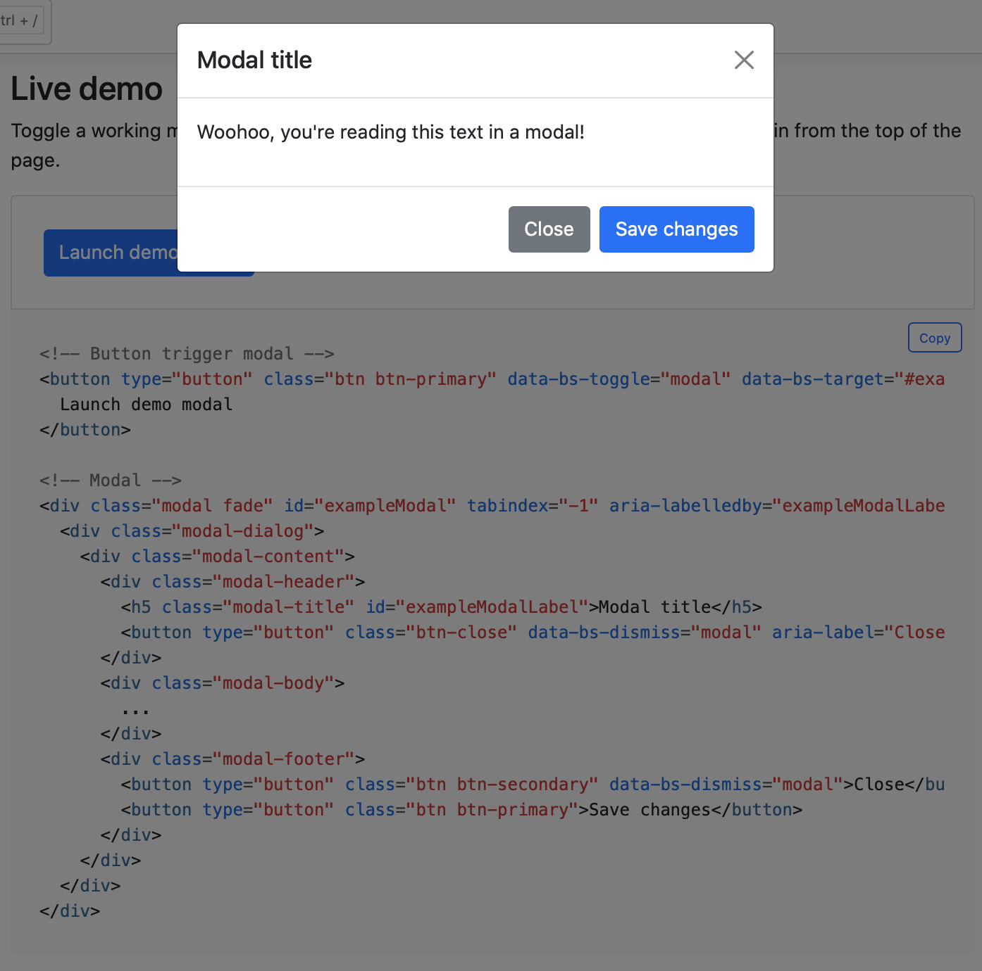
Web Engineering
Vorlesung 6: Bootstrap 5
Bootstrap 5 Components
Beispiel:
Ein modaler Dialog
( benötigt JavaScript )

Slide 17
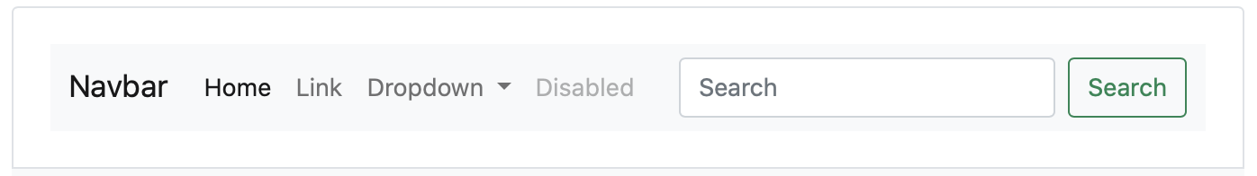
Web Engineering
Vorlesung 6: Bootstrap 5
Bootstrap 5 Components
Beispiel: Navigation Bars und Dropdowns

Slide 18
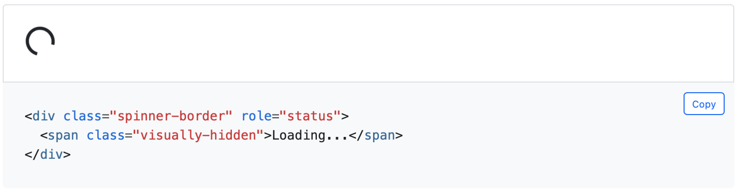
Web Engineering
Vorlesung 6: Bootstrap 5
Bootstrap 5 Components
Beispiel: Spinner zur Anzeige von Aktivität

